Slide 1
Sistema Fitness
Trabalho de ES - Parte 4
Métricas Orientadas à Função

Slide 2
Equipe
Francesco de Souza Beghelli
Katyelen da Silva Costa
Leojayme Rodrigues Manso Silva
Wallace Augusto Pereira de Moraes

Slide 3
Introdução
O Sistema Fitness tem como objetivo o gerenciamento das atividades desenvolvidas em uma academia de ginástica.
O sistema permite o controle total de todas as atividades realizadas na academia, como o controle de fichas e revisões de cada aluno, metas planejadas e alcançadas; além de manter armazenado o histórico de todas as academias que o aluno frequentou e as atividades nelas desenvolvidas.

Slide 4
Descrição do sistema
O sistema deve permitir o cadastro de alunos, funcionários e equipamentos.
Controle de mensalidade, acesso, turmas e avaliações.
Prescrição de treinos e consulta ao quadro de horários.
O sistema deve ser multiusuário.

Slide 5
Métricas em Projetos de Software
Motivação
Por que medir software?
Métrica escolhida: Análise de Pontos de Funções (APF)
Aplicação da métrica no contexto do Sistema Fitness.

Slide 6
Motivação
“Não se pode gerenciar o que não se pode medir”.
Tom De Marco
“Se você não sabe para onde você quer ir, qualquer caminho você pode seguir. Se você não sabe onde você está, um mapa não vai ajudar!”.
Roger Pressman

Slide 7
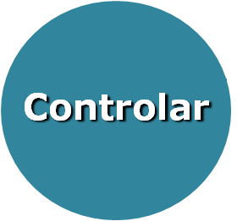
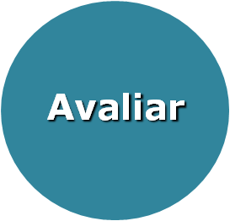
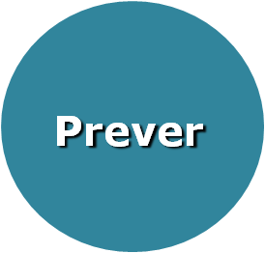
Por que medir software?
Entender
Métricas ajudam a entender o comportamento e funcionamento de processos, produtos e serviços de software.
Entender
Processos Produtos Serviços

Slide 8

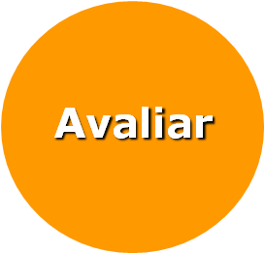
Por que medir software?
Avaliar
Métricas podem ser utilizadas para tomar decisões e determinar o estabelecimento de padrões, metas e critérios de aceitação.
Processos Produtos Serviços

Slide 9
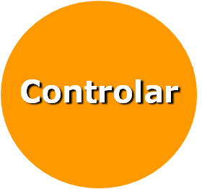
Por que medir software?
Controlar
Métricas podem ser utilizadas para controlar processos, produtos e serviços de software.
Processos Produtos Serviços

Slide 10

Por que medir software?
Prever
Métricas podem ser utilizadas para prever valores de atributos.
Processos Produtos Serviços

Slide 11
Análise de Pontos de Funções (APF)
Porque foi escolhido?
No Sistema Fitness iremos usar Métrica Orientada a Função por se tratar de um sistema mais justo onde visa focar mais o ponto de vista do usuário. Ao optar por esse método, deixamos claro ao usuário que visamos o melhor software e não lucrar com linhas de códigos mal implementadas afim de ganhar com esse projeto.
No método adotado, um dos principais pontos é focar na perspectiva de como o usuário “enxergam” o resultado final do software, isto é, o software fica mais em conta e mais próximo a realidade.
Ao analisar um nos benefícios pesquisados por nós, “Um fator de normalização para comparar software”, o método por se tratar de um software no qual já existe outros no mercado, conseguimos encontrar um preço justo e mais acessível ao usuário já que com uma normalização fica mais fácil de comparar.

Slide 12
Análise de Pontos de Funções (APF)
Definição:
Consiste em um método para medição de software do ponto de vista do usuário, que determina de forma consistente o tamanho e complexidade de um software, sob a perspectiva do usuário. Ele dimensiona um software, quantificando a funcionalidade proporcionada ao usuário a partir do seu desenho lógico. Ou seja, são medidas indiretas do software e do processo por meio do qual ele é desenvolvido. Em vez de contar linhas de código, a métrica orientada à função concentra-se na funcionalidade ou utilidade do programa. Uma abordagem foi sugerida baseada nesta proposta chamada de pontos-por-função (function point). Os pontos-por-função (FP’s) são derivados usando-se uma relação empírica baseada em medidas de informações e complexidade do software.
Um dos princípios da análise de pontos-por-função focaliza-se na perspectiva de como os usuários "enxergam" os resultados que um sistema produz. A análise considera as várias formas com que os usuários interagem com o sistema, com os seguintes objetivos:

Slide 13
Análise de Pontos de Funções (APF)
Objetivo:
Fornecer medidas consistentes;
Medir funcionalidades que o usuário solicita ou recebe;
Independência da tecnologia;
Método simples.

Slide 14
Análise de Pontos de Funções (APF)
Benefícios :
As métricas orientadas à função apresentam vários benefícios, dentre eles podemos citar o seguintes:
Uma ferramenta para dimensionar aplicações;
Um veículo para quantificar custo, esforço e tempo;
Um veículo para calcular índices de produtividade e qualidade;
Um fator de normalização para comparar software.
Tal métrica parece ser útil e funcional para o desenvolvimento tradicional, mas apresenta algumas falhas com o modelo de desenvolvimento em orientação a objeto (OO), pois alguns atributos do design em OO invalidam o cálculo de alguns pontos-por-função. As características fundamentais de OO têm efeito de reduzir a validade da contagem de funções para a avaliação de esforço e recursos necessários para a execução de um projeto.

Slide 15
Análise de Pontos de Funções (APF)
A métrica de pontos por função foi originalmente projetada para sistemas de informação comerciais. Para acomodar estas aplicações, a dimensão dos dados foi enfatizada para a exclusão de dimensões funcionais e de controle. Por esta razão, a medida de pontos por função era adequada para muitos sistemas de engenharia. Um número de extensões para a medida básica de pontos por função tem sido propostas para remediar esta situação.
Uma extensão de pontos por função chamada "feature points" (ou, pontos característicos) é uma evolução da medida de pontos por função que pode ser aplicada a sistemas e aplicações de engenharia de software. A medida "feature points" acomoda aplicações em que a complexidade algorítmica é alta. Sistemas real-time de controle de processos e outros apresentam alta complexidade algorítmica, e são receptivos a métrica de "feature points“.

Slide 16
Análise de Pontos de Funções (APF)
Para computar o "feature point", valores do domínio são contados e ponderados. A métrica "feature point" conta uma nova característica de software, os algoritmos. Um algoritmo é definido como "um problema computacional que é incluído com um programa de computador específico". Inverte uma matriz, decodificar um bit de string ou manusear uma interrupção são exemplos de algoritmos.
Outra extensão de pontos por função para sistemas real-time e produtos de engenharia tem sido desenvolvido por Boeing. A aproximação de Boeing integra a dimensão dos dados de software com dimensões funcionais e de controle para obter uma medida orientada à função, chamada pontos por função 3D, que é receptiva a aplicações que enfatizem capacidades de função e controle. Características de todas as três dimensões dão "contadas, quantificadas e transformadas" em uma medida que fornece uma indicação da funcionalidade fornecida pelo software.

Slide 17
Análise de Pontos de Funções (APF)
Contagem de dados retidos (a estrutura de dados interna do programa, isto é, arquivos) e dados externos (entradas, saídas e referências externas) são usados com medidas de complexidade para derivar uma contagem da dimensão de dados.
A dimensão funcional é medida considerando "o número de informações internas requeridas para transformar entradas em dados de saída". Para os propósitos da computação de pontos por função 3D, uma transformação é vista como uma série de passos de processamento que são limitados por regras semânticas estabelecidas. Como uma regra geral, a transformação é concluída com um algoritmo que resulta em uma mudança fundamental para dados de entrada como são processados para se transformarem em dados de saída. Passos de processamento que adquirem dados de um arquivo e simplesmente os coloca na memória do programa não poderia ser considerado uma transformação. O dado não sofreu nenhuma mudança.

Slide 18
Análise de Pontos de Funções (APF)
O nível de complexidade associado a cada transformação é uma função do número de passos de processamento e o número de regras semânticas é que controla os passos de processamento.
A dimensão de controle é medida pela contagem do número de transições entre os estados. Um estado representa algum modo internamente observável de comportamento e uma transição ocorre como resultado de algum evento que força o software ou sistema a mudar seu comportamento, isto é, mudar seu estado.
Quando pontos por função 3D são computados, transições não são associadas a valores de complexidade.
Nota-se que pontos por função, "feature points" e pontos por função 3D representam a mesma coisa – "funcionalidade" ou "utilidade" fornecida pelo software. De fato, cada uma destas medidas resulta no mesmo valor se somente a dimensão de dados de uma aplicação é considerada.

Slide 19
Análise de Pontos de Funções (APF)
Para sistemas real-time mais complexos, a contagem "feature points" é de 20 a 35% mais alta que a contagem determinada usando somente pontos por função.
Pontos por função (e suas extensões), como a medida LOC, é controversa. Os proponentes acham que FP é independente da linguagem de programação, tornando-se ideal para aplicações usando linguagens convencionais e não procedurais, e que ela é baseada em dados que são conhecidos muito cedo na evolução do projeto, fazendo a FP mais atrativa como uma estimativa mais próxima.
Oponentes acham que o método requer alguma prestidigitação em que a computação é baseada em dados subjetivos, que a contagem das informações de domínio (e outras dimensões) podem ser difíceis de coletar após terminado o projeto, e que FP não tem significado físico direto. É só um número.

Slide 20
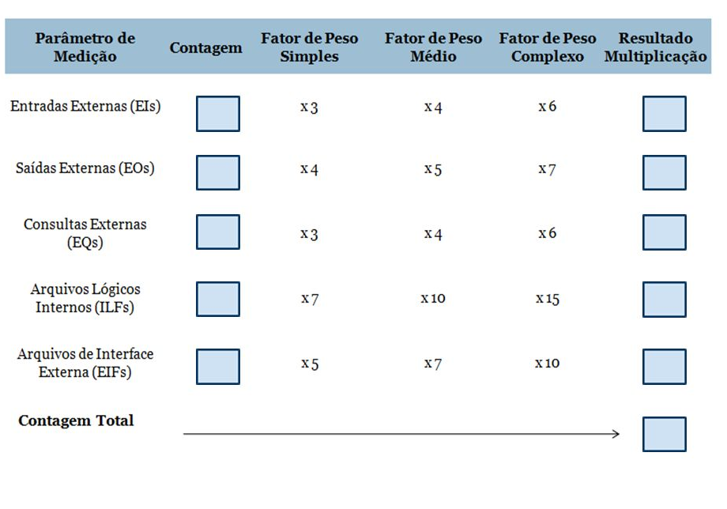
Análise de Pontos de Funções (APF)
Contagem:

Slide 21
Aplicação no contexto do Sistema Fitness
Funcionalidades do Protótipo:
REQ01 - Cadastro de funcionários.
REQ02 - Gerenciamento de mensalidades.
REQ03 - Controle de avaliação.
REQ04 - Prescrição de treinos.
REQ05 - Controle de turmas.
REQ06 - consultem o quadro de horários.
REQ07 - Cadastro de alunos.
REQ08 - Cadastro de equipamentos.
REQ09 - Controle de acesso
Premissas:
Entradas Externas
Saídas Externas
Arquivos Lógicos Internos
Arquivos de Interface Externa
Consulta Externa

Slide 22
Arquivos Lógicos Internos (ALI)
Premissas:
Entradas Externas
Saídas Externas
Arquivos Lógicos Internos
Arquivos de Interface Externa
Consulta Externa
Definição: Grupos lógicos de dados do ponto de vista do usuário cuja manutenção é feita internamente na aplicação.

Slide 23
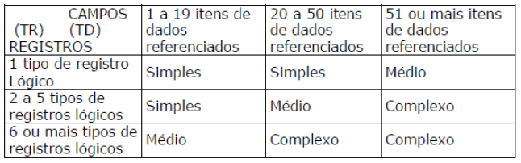
ALI - Complexidade

Slide 24
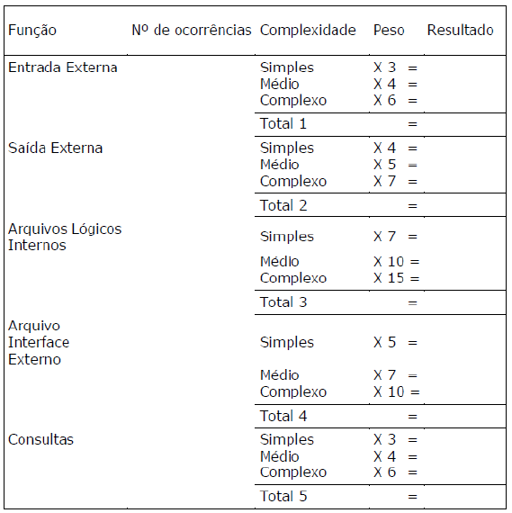
APF – Pesos

Slide 25
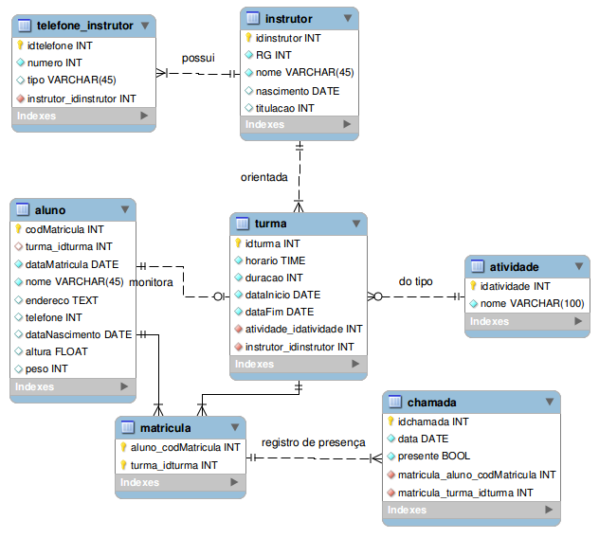
ALI - Modelo Lógico
*
*
Devemos contar as FK porque elas estabelecem o relacionamento entre as AIL
* Artefato técnico, não faz sentindo para o usuário
*
*
*
*

Slide 26
ALI - Contagem
AIL | RETS | DETs | Complexidade | PFs
Aluno | 1 | 8 | Simples | 7
Turma | 1 | 6 | Simples | 7
Matricula | 1 | 2 | Simples | 7
Instrutor | 1 | 4 | Simples | 7
Atividade | 1 | 1 | Simples | 7
Chamada | 1 | 4 | Simples | 7
Telefone | 1 | 3 | Simples | 7
TOTAL |  |  |  | 49

Slide 27
Resultado Parcial
Componentes | Complexidade
 | Baixa | Média | Alta | Total
EI
EO
EQ
ALI | 49 | - | - | 49
ALE
PFNA

Slide 28
Entradas Externas (EI)
Premissas:
Entradas Externas
Saídas Externas
Arquivos Lógicos Internos
Arquivos de Interface Externa
Consulta Externa
Definição: Processo elementar que processa dados ou informações de controle vindos de fora da fronteira da aplicação. A principal intenção de uma EE é
manter um ou mais ALI e/ou alterar o comportamento do sistema.

Slide 29
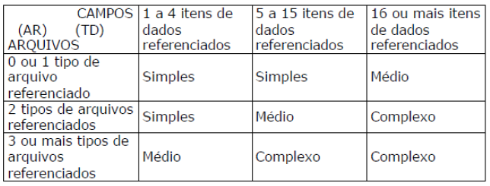
EI - Complexidade

Slide 30
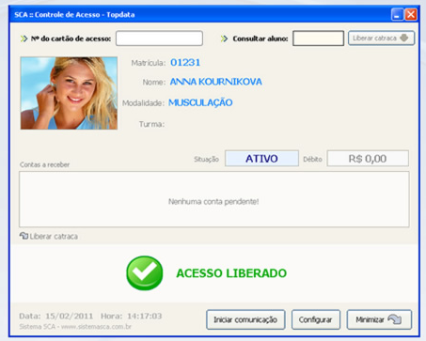
EI – Contagem (Controle de Acesso)

Slide 31
EI - Contagem
AIL | DETs | ALIs | Complexidade | PFs
Cadastro de instrutor | 12 | Instrutor, telefone (2) | Médio | 4
Gerenciamento de mensalidades | 16 | Aluno, atividades (2) | Complexo | 6
Controle de avaliação | 8 | Aluno (1) | Simples | 3
Prescrição de treinos | 10 | Atividade (1) | Simples | 3
Controle de turmas | 9 | Turma (1) | Simples | 3
Consultem o quadro de horários | 8 | Turma, Atividades (2) | Médio | 4
Cadastro de alunos | 25 | Aluno, Matricula (2) | Complexo | 6
Controle de acesso | 6 | Aluno, chamada (2) | Médio | 4
TOTAL |  |  |  | 33

Slide 32
Resultado Parcial
Componentes | Complexidade
 | Baixa | Média | Alta | Total
EI | 9 | 12 | 12 | 33
EO
EQ
ALI | 49 | - | - | 49
ALE
PFNA

Slide 33
Saída Externas (EO)
Premissas:
Entradas Externas
Saídas Externas
Arquivos Lógicos Internos
Arquivos de Interface Externa
Consulta Externa
Ex.: Relatórios

Slide 34
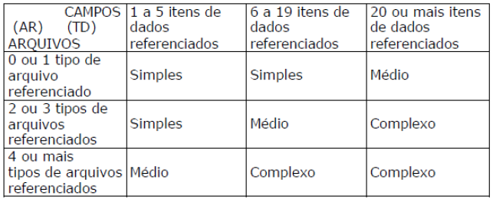
EO - Complexidade

Slide 35
Resultado Parcial
Componentes | Complexidade
 | Baixa | Média | Alta | Total
EI | 9 | 12 | 12 | 33
EO | - | - | - | -
EQ
ALI | 49 | - | - | 49
ALE
PFNA

Slide 36
Saída Externas (EQ)
Premissas:
Entradas Externas
Saídas Externas
Arquivos Lógicos Internos
Arquivos de Interface Externa
Consulta Externa
Definição: Processo elementar que envia dados ou informações
de controle para for a da fronteira da aplicação.

Slide 37
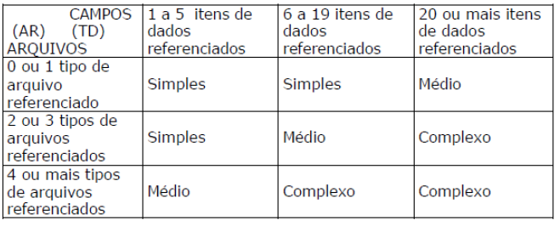
EQ - Complexidade

Slide 38
EQ - Contagem
AIL | DETs | ALIs | Complexidade | PFs
Listar alunos | 2 | Aluno (1) | Simples | 3
Listar turmas | 2 | Turmas (1) | Simples | 3
Recuperar dados alunos | 10 | Aluno (1) | Médio | 4
TOTAL |  |  |  | 10

Slide 39
Resultado Parcial
Componentes | Complexidade
 | Baixa | Média | Alta | Total
EI | 9 | 12 | 12 | 33
EO | - | - | - | -
EQ | 6 | 4 | - | 10
ALI | 49 | - | - | 49
ALE
PFNA

Slide 40
Resultado Final
Componentes | Complexidade
 | Baixa | Média | Alta | Total
EI | 9 | 12 | 12 | 33
EO | - | - | - | 0
EQ | 6 | 4 | - | 10
ALI | 49 | - | - | 49
ALE | - | - | - | 0
PFNA |  |  |  | 92

Slide 41
CONCLUSÃO
Após o uso desse método de métrica e fazendo a conversão, foi verificado que para 92 pontos seria necessário investir R$36.800,00 (R$400/PF) e um tempo de 552 horas (6h/PF). Com esses valores pode-se passar todas as estimativas de custo e tempo junto com o cronograma para o cliente(usuário do sistema) avaliar se o mesmo está de acordo com o que foi pensado por ele e se também o sistema é acessível financeiramente.

Slide 42
Obrigado !!!

